Slide 1
常州市武进区芙蓉小学“ 和美讲坛 ”
校本培训
《美育视角下农村小学学科融合教学的实践研究》
主讲人 张燕

Slide 2
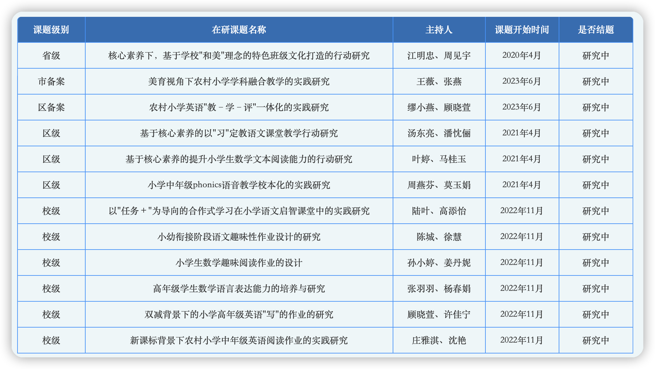
芙小教科研在线
省“十三五”规划课题1项
（2023年12月结题）
区第一批“十四五”课题4项
（2023年12月结题）
第二批“十四五”市级备案课题1项
区级备案课题1项
（2023年9月完成开题论证）
校级微课题6项
（2023年12月中期评估）

Slide 3
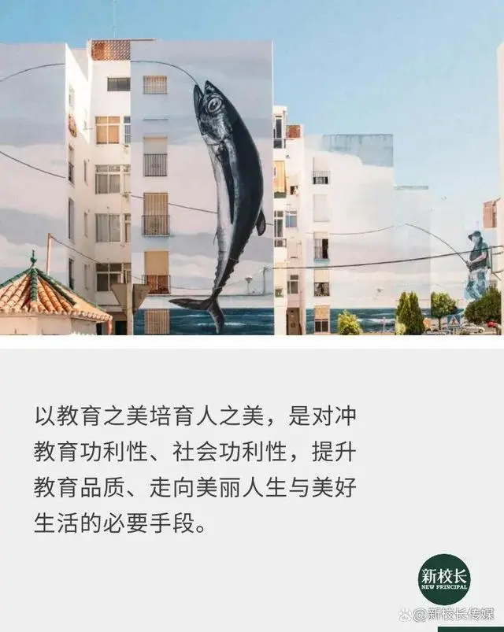
美作为教育的手段和目的
贯穿整个教育活动

Slide 4
“美”在教育中的价值，一直是被低估的。可是，美育中蕴含的巨大价值和育人力量，始终无法被遮蔽。

Slide 5
挖掘美育的价值、发挥美育的力量，
不仅已经成为人们普遍的共识，而且也成了国家的政策导向。
审美情趣成为核心素养，中小学艺术类课程纳入学业要求，艺术科目纳入中考改革试点，《义务教育艺术课程标准（2022年版）》将音乐、美术、舞蹈、戏剧、影视进行了一体化设计......
“双减”政策的出台，很大程度上源于教育生态的失衡，所着力展开的是一场重塑。学校美育同样也存在教育生态失衡的问题，我们同样需要一场触及其中每一个环节的重塑。

Slide 6
2022版新课标提出，要以美育人、以美化人、以美润心、以美培元。以教育之美培育人之美，是对冲教育功利性、社会功利性，提升教育品质、走向美丽人生与美好生活的必要手段。以美提升教育境界、人生境界、生活质量，是当前教育的重要任务。

Slide 7
校训：臻和致美
校风：和而不同，美美与共
教风：和实生动，近善近美
学风：和乐共进，各美其美
办学理念：“让每一位学生和谐发展，成就美好人生”

Slide 8
江苏省“十三五”规划课题
《核心素养下，基于学校“和美”理念的特色班级文化打造的行动研究》
2020年4月立项 2021年11月中期评估 2023年12月将进行结题鉴定
常州市基础教育学校品质提升建设项目暨前瞻性教学改革实验项目
《以美育人视域下乡村小学艺术课程的创新实践》 2023年5月立项
“十四五”第二批常州市备案课题
《美育视角下农村小学学科融合教学的实践研究》 2023年6月立项
2023年9月开题论证

Slide 9
市级备案课题《美育视角下农村小学学科融合教学的实践研究》
课题核心概念
美育：美育，又称审美教育。是以培养人们感知美、理解美、创作美，进而陶冶情操、提升内在修养、激发创新能力和实践能力的社会性活动。
本课题中美育指在新课标的引领下，挖掘学科中的美育价值，通过师生间的互动、交流，掌握与运用有关美的基本知识、技能，培养学生感受美、鉴赏美、表现美、创造美的能力，促进自由而全面发展的教育。

Slide 10
市级备案课题《美育视角下农村小学学科融合教学的实践研究》
课题核心概念
学科融合：是指在学科差异的基础上，将相关联的学科进行优化组合，并在此基础上打破学科界限，注重学科之间的渗透和交叉，为提升学生核心素养服务。
本课题中的学科融合教学是指基于语文、数学、英语、综合实践活动、音乐、美术、体育与健康、科学、道德与法治、劳动与技术、信息技术等学科的本质和特点，与美育内容有机整合，加强美育渗透的学科融合教学，促进学科全面育人的实施。

Slide 11
市级备案课题《美育视角下农村小学学科融合教学的实践研究》
课题核心概念
美育视角下农村小学学科融合教学：是指在新课标的引领下，以农村小学作为研究样本，探究学科美育的价值，通过充分挖掘和运用各学科中蕴含的“美育因子”，开展美育视角下的单学科融合教学、跨学科融合教学和学科融合实践活动研究，使美育在课堂中“落地生根”。涵养学生健康的审美情趣和初步的艺术鉴赏、表现能力，培养德智体美劳全面发展的社会主义建设者和接班人。

Slide 12
市级备案课题《美育视角下农村小学学科融合教学的实践研究》
研究内容
1. 关于美育视角下农村小学学科融合教学的文献研究。 （全体教师）
2. 基于美育视角下农村小学学科融合教学的现状调查。 （核心组成员）
3. 关于美育视角下农村小学学科融合教学目标和内容的研究。（核心组成员）
4.关于美育视角农村小学学科融合教学的研究。 （全体教师）
作为农村小学，学校实施美育的最佳途径是将美育融入各学科的教学之中。教师根据教学实际有组织有目的地采用灵活多样的教学方式，依据教学目的、教学内容和学生的特点，使学生在不同形式的美中去感受、体验并引发其创造美。

Slide 13
社会主义核心价值观 富强、民主、文明、和谐、
自由、平等、公正、法治、
爱国、敬业、诚信、友善

Slide 14
校训：臻和致美
校风：和而不同，美美与共
教风：和实生动，近善近美
学风：和乐共进，各美其美
办学理念：“让每一位学生和谐发展，成就美好人生”

Slide 15
校园六个好 领导班子好、教师队伍好、
校园文化好、校园环境好、
活动阵地好、思想道德教育好

Slide 16
暑期教师培训开展情况
暑期培训围绕师德师风建设、教学理念、教学基本功、学校文化、教学常规管理、信息技术能力提升等方面内容，采用专家讲座、实践操作、团体辅导等多种方式，对全体教师、新教师、学科教师等不同教师群体开展普适性、针对性的培训。如每年为期两天的新教师系列课程培训，涵盖学校文化了解、学校教育教学管理制度学习、学科基本功、班级管理等多方面的学习培训。

Slide 17
信息化培训
学校在区教育部门指导下，先后开展了两轮全员性的信息技术培训，人人参与。内容涵盖信息技术基础知识、课件和微课的设计制作、网络平台的使用等等，并人人上交作业进行考核。其次，积极组织教师参加省市级的网络信息化培训，在暑期培训中加入信息化的专家讲座培训、校园多媒体设备和网络办公平台使用与管理的培训等，每位教师都能熟练运用信息化手段组织教学。

Slide 18
校本研修
每学期不少于10次全体教师校本培训
形式：师德师风主题教育、新课标理论学习、专家讲座、教师经验分享、课题培训等
方式：集中学习、年级组学习、个人自主学习结合
教师业务档案：《教科研手册》

Slide 19
本学期校本研修
1. 学校文化解读分享 主讲：陆榕 2023.8.29
2. 师德师风建设“香莲润心”共同体构建 主讲：刘亚华 2023.9
3. 《论文写作与投稿》 主讲：冯凯 2023.9.
4. 《美育视角下农村小学学科融合教学的实践研究》课题培训 主讲：张燕 2023.10
5. 《常州市劳动教育促进条例》学习 主讲：莫金霞 2023.10

